Slide 1
Ankara üniversitesi spor bilimleri fakültesi
Beden Eğitimi ve spor Öğretmenliği bölümü
BAÖ 107 İnsan Anatomisi ve Kinesiyolojisi (4 0) 4

Slide 2
SOLUNUM SİSTEMİ
SOLUNUM SİSTEMİ, VÜCUDA OKSİJEN SAĞLAR, KARBONDİOKSİTİ UZAKLAŞTIRIR VE ASİT-BAZ (PH) DENGESİNİ DÜZENLEMEYE YARDIM EDER. SOLUNUM SİSTEMİNDE AKCİĞERLER VE HAVANIN İLERİ GERİ GEÇİŞİNE İZİN VEREN BİR TAKIM (AĞIZ, BOĞAZ, TRAKE [SOLUK BORUSU], BRONŞ) BULUNUR.
SOLUNUM İŞİ, GAZLARIN (OKSİJEN, KARBONDİOKSİT, NİTROJEN) DEĞİŞİMİDİR.

Slide 3
SOLUNUM SİSTEMİ
SOLUNUMUN, A) EKSTERNAL, B) İNTERNAL VE C) HÜCRESEL OLMAK ÜZERE ÜÇ GENEL FAZI VARDIR. EKSTERNAL SOLUNUM, ATMOSFER İLE AKCİĞERLERİN BÜYÜK KAPİLLERİNDEKİ KANIN İÇİNDE BULUNAN OKSİJEN VE KARBONDİOKSİTİN DEĞİŞİMİDİR. İNTERNAL SOLUNUM, KAN İLE HÜCRELER ARASINDAKİ GAZ DEĞİŞİMİDİR. HÜCRESEL SOLUNUM, OKSİJENİN KULLANIMI VE HÜCRE İÇİNDEKİ METABOLİK AKTİVİTE İLE AÇIĞA ÇIKAN KARBONDİOKSİT ÜRETİMİDİR.

Slide 4
SOLUNUM SİSTEMİ
VÜCUT DİNLENME HALİNDE İKEN, HAVA BURUN DELİKLERİ YOLU İLE SOLUNUM SİSTEMİNE GİRER VE MUKOZ MEMBRANLA ÖRTÜLÜ NAZAL BOŞLUKTAN GEÇERKEN ISITILIR. BU MUKOZ MEMBRAN, SİLİA (KÜÇÜK KILLAR) İLE ÖRTÜLÜDÜR, SİLİA HAVADAKİ KÜÇÜK PARTİKÜLLERİ SÜZER. SOLUNAN HAVA, BURUN BOŞLUĞUNDAN FARİNKSE (BOĞAZ) GEÇER. FARİNKS, BURUN VE AĞIZ BOŞLUKLARININ HEMEN ARKASINDA YER ALIR (ŞEKİL 2.4).

Slide 5
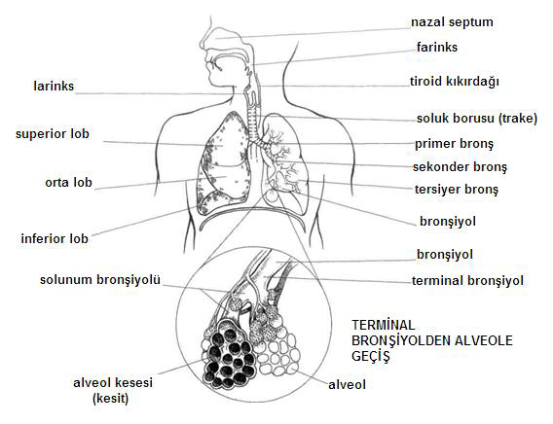
Şekil 2.4. Üst ve alt solunum yolları

Slide 6
Kaynaklar
Jürgen Weineck (Çevirenler: Ş. Erdoğan, F. Tuncel, Z. Sarı) (1998). Sporda Fonksiyonel Anatomi. Birol Basın Yayın Dağıtım ve Ticaret Ltd. Şti.
Oğuz Kanbir (2007). İnsan Anatomisi – Hareket Sistemi. Baran Matbaacılık.
E. Pearl Solomon, Richard R. Schmidt, P. James Adragna (1990). Human Anatomy and Physiology. Harcourt Brace College Publishers.
John W. Hole (1987). Human Anatomy and Physiology. Wm. C. Brown Publishers.
Blue Vision Fitness Akademi (2010). Personal Fitness Trainer Kitabı. Scala Matbaacılık Reklam Promosyon.

